Slide 1

Střední škola služeb a podnikání, Ostrava-Poruba
příspěvková organizace
VY_32_INOVACE_ICTPS2A0160NAV
Výukový materiál v rámci projektu OPVK 1.5 Peníze středním školám
Číslo projektu: CZ.1.07/1.5.00/34.0883
Název projektu: Rozvoj vzdělanosti
Číslo šablony: III/2
Datum vytvoření: 10. 10. 2012
Autor: Mgr. Pavel Navrátil
Určeno pro předmět: Informační a komunikační technologie
Tematická oblast: Práce se standardním aplikačním programovým vybavením textový editor
Obor vzdělání: Podnikání (64-41-L/51) 2. ročník
Název výukového materiálu: Odstavec
Popis využití: Výukový materiál s úkoly pro žáky s využitím dataprojektoru, notebooku
Čas: 15 minut

Slide 2
ODSTAVCE
Předmět: Informační a komunikační technologie
Ročník: 2. ročník
Klíčová slova: Odstavce, formát odstavce, zarovnávání, odsazení, řádkování
Autor: Mgr. Pavel Navrátil
Škola – adresa: Střední škola služeb a podnikání, Ostrava-Poruba
příspěvková organizace
Příčná 1108
708 00 Ostrava-Poruba

Slide 3
ODSTAVCE
Motto: I obyčejný odstavec může být zajímavý…

Slide 4

PŘÍKLADY z praxe
Část textu zakončená klávesou ENTER se nazývá odstavec.
Někdo stiskne ENTER na konci každé řádky – chyba!!!
Nadpis je také odstavec textu
Při zobrazení neviditelných znaků ve WORDu je konec odstavce znázorněn touto značkou:

Slide 5
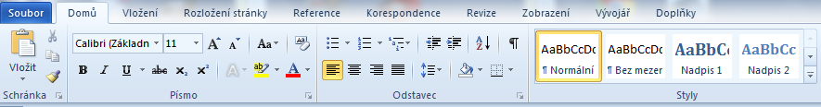

JAK na to?
Panel nástrojů odstavec
Seznamy
Odrážky, Číslování
Víceúrovňový seznam
Odsazení
Seřazení
Zobrazení
„netisknutelných“
znaků
Rozbalení
nabídky
Odstavce
Zarovnávání
Vlevo, Na střed, Vpravo, Do bloku
Řádkování
a mezery
Výplň a obrys

Slide 6
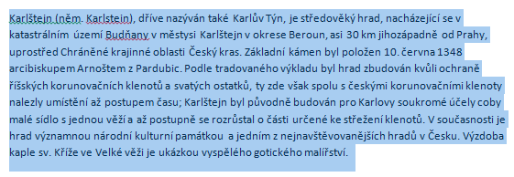

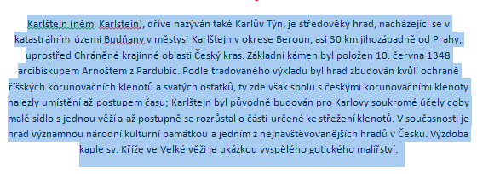

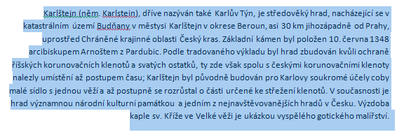

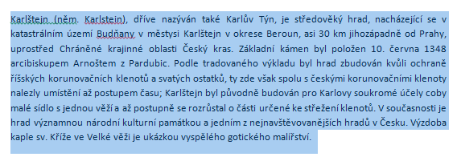

JAK na to?
Zarovnávání
Zarovnávání „doleva“ je nejčastější a standardně předvolený způsob (CTRL+L)
Zarovnání „na střed“ je vhodné pro nadpisy a texty uprostřed stránky (CTRL+E)
Zarovnání „doprava“ je málo běžné (CTRL + R)
Zarovnání „do bloku“ je elegantní, ale může dělat problémy v podobě řek (CTRL + J)

Slide 7
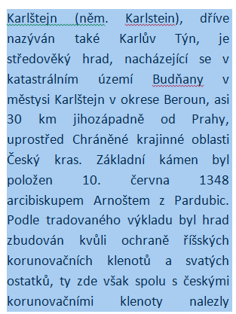
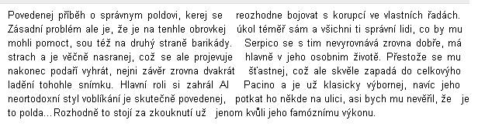
JAK na to?
Zarovnání - řeky
Při zarovnání do bloku (zejména u úzké stránky) mohou vzniknout velké mezery v textu, popřípadě i tzv. řeky.
V typografii se jako řeka označuje pás volného místa, který vizuálně v textu vznikne, když se na několika následujících řádcích dostanou k sobě mezislovní mezery (případně jiná nepotištěná místa).
Řeky jsou považovány za nežádoucí, takže se při sazbě pokud možno odstraňují.

Slide 8
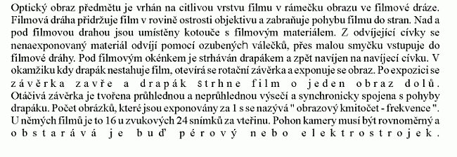
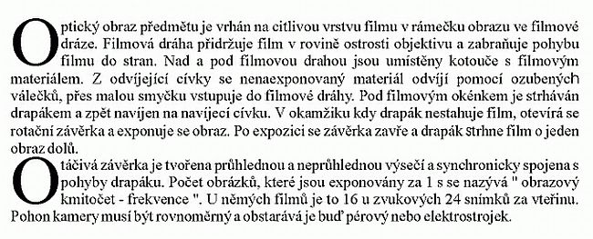
JAK na to?
Zarovnání – blok a 1. písmeno
V některých textových editorech se můžeme setkat s tím, že i poslední řádek byl roztažen do bloku (po celé délce řádku).
Jednou z možností také bylo velké 1. písmeno, toto se ale používá spíše pro ozdobné 1. písmeno v knihách. V běžné komunikaci není obvyklé.

Slide 9

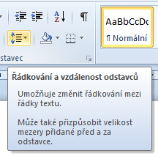
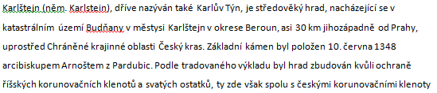
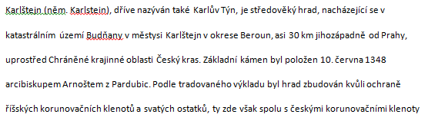
JAK na to?
Řádkování
1
1,5
2
Řádkování

Slide 10
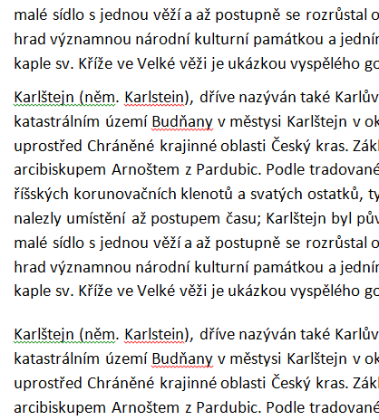
JAK na to?
Mezery
6 bodů PŘED
12 bodů ZA
odstavcem
Mezery
POZOR, mezera za odstavcem se sčítá s mezerou před následujícím odstavcem!

Slide 11
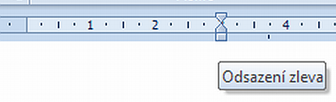
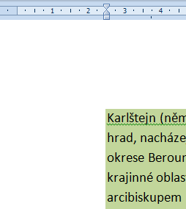
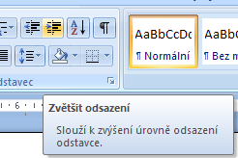
JAK na to?
Odsazení odstavce
Pravítko
Odsazení a předsazení prvního řádku
Odsazení odstavce zleva
Okraj stránky
Změnit odsazení může buď ručně (tažením myší), nebo tlačítkem

Slide 12
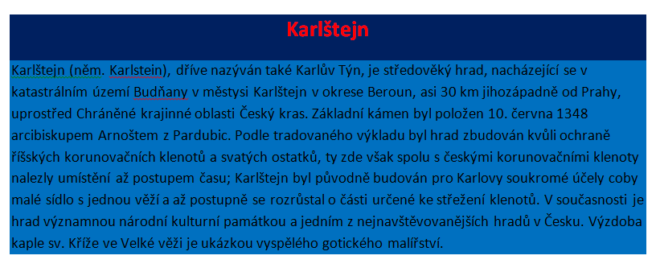

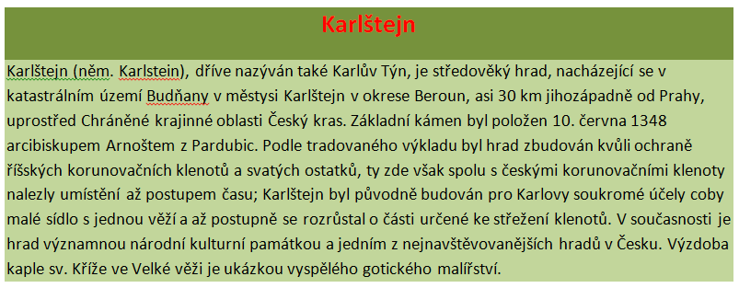
JAK na to?
Barva odstavce
Pomocí barvy odstavce lze text oživit
Pozor na čitelnost textu a vkus při používání (více) barev

Slide 13
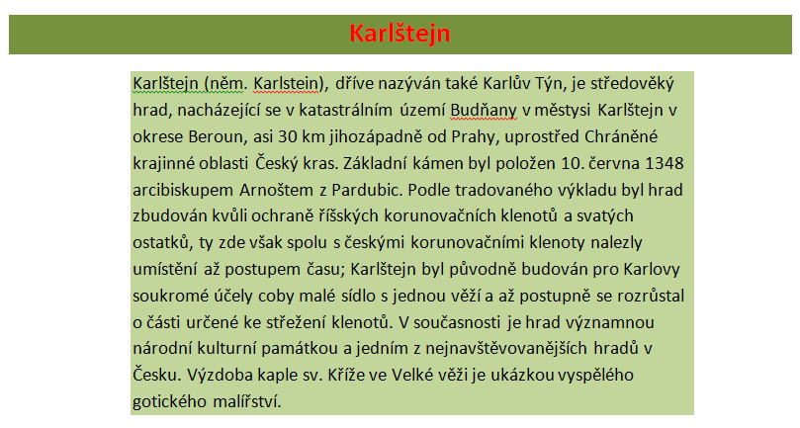
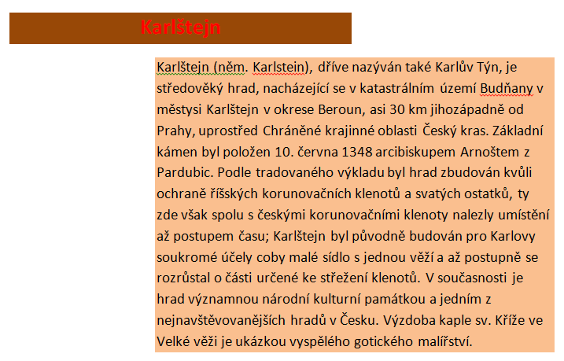
JAK na to?
Barva odstavce a odsazení
Změnou odsazení a barvy odstavce můžeme vytvořit zajímavé „efekty“.

Slide 14
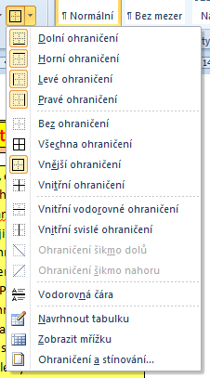
JAK na to?
Orámování odstavce
Pomocí Ohraničení odstavce lze simulovat textové pole nebo rámeček
Spodní orámování odstavce lze použít jako vodorovnou čáru
Kompletní nabídka Ohraničení a stínování je dostupná v samostatném menu
Pomocí Ohraničení a stínování se dá pracovat i s orámováním stránky ☺

Slide 15
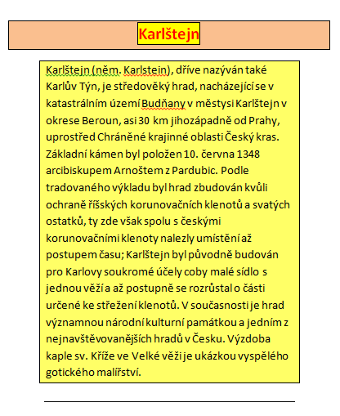
JAK na to?
Orámování odstavce
Simulace textového pole a rámečku
Rámeček kolem oranžového obdélníku v nadpisu je orámování odstavce, úzký rámeček a žlutá barva je podbarvení a orámování písma
Spodní ohraničení odstavce může sloužit jako vodorovná čára

Slide 16
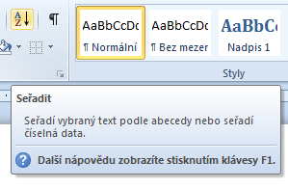
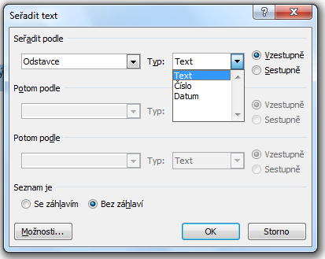
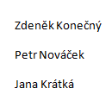
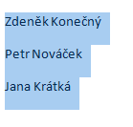
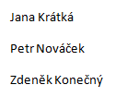
JAK na to?
Seřazování odstavce
WORD umí seřadit i odstavce, můžeme použít u seznamu
(řazení abecední, číselné, podle data)
Odstavce k seřazení si označíme
Použijeme tlačítko pro seřazení
Upřesníme způsob řazení
V našem případě proběhlo seřazení podle PRVNÍHO písmene (čili podle jména, nikoliv příjmení)

Slide 17
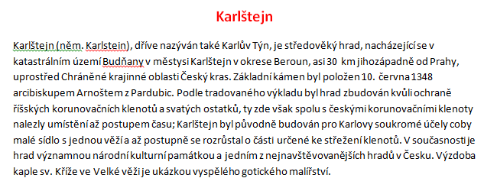
ZÁKLADní verze
zarovnání vlevo
řádkování 1.15
bez odsazení
bez podbarvení
bez rámečku

Slide 18
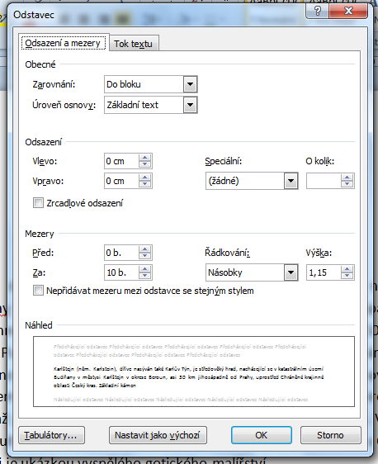
NABÍDKY, upřesnění, volby
Rozbalení nabídky Odstavec zpřístupní detailní nastavení odstavce

Slide 19

FINÁLE
Některé možnosti odstavce
Zarovnání
Řádkování
Vodorovná čára jako orámování odsazeného odstavce
Zarovnání vlevo i vpravo najednou ale není možné, (museli bychom si pomoci tabulkou a každou buňku zarovnat samostatně)

Slide 20
SHRNUTÍ, opakování, dotazy
Odstavec je část textu zakončená ENTER
Centrování nadpisů
Změna řádkování – norma x úprava
Mezery před a za odstavcem (NIKOLIV ENTER!!!)
Podbarvení (stínování) odstavce
Ohraničení a rámečky
Odsazení odstavců a jejich umístění na stránce
Seřazení odstavců podle abecedy, popř. čísla, nebo data

Slide 21

1) Na Wikipedii najdi stránku o žirafě. Vyber si dostatečně dlouhý odstavec a rozkopíruj jej 4x.
Za každý odstavec vlož prázdný řádek obarvený světle žlutou barvou.
2) První odstavec zarovnej na střed a nastav řádkování1,5.
3) Druhý odstavec zarovnej doprava a nastav řádkování 1,15 násobek.
4) Třetí odstavec bude mít světlemodrý podklad a tmavěmodré orámování čárkovanou čarou tloušťky 2,25 bodů. Před odstavcem bude mezera 6 bodů, za odstavcem 10 bodů.
5) Čtvrtý odstavec bude mít odsazení zleva i zprava 2 cm a první řádek bude odsazen ještě 1,5 cm.
6) Výsledek práce ulož pod názvem odstavce a zašli emailem vyučujícímu.
ÚKOL(y)

Slide 22

CITACE a zdroje
MS Office 2010. 2010.
Karlštejn - Wikipedie. In: Wikipedia: the free encyclopedia [online]. San Francisco (CA): Wikimedia Foundation, 2001- [cit. 2012-10-09]. Dostupné z: http://cs.wikipedia.org/wiki/Karlštejn
Serpico (1973). Www.fdb.cz [online]. 2012 [cit. 2012-10-09]. Dostupné z: http://www.fdb.cz/film/serpico/18661
Řeka (typografie) - Wikipedia. In: Wikipedia: the free encyclopedia [online]. San Francisco (CA): Wikimedia Foundation, 2001- [cit. 2012-10-09]. Dostupné z: http://cs.wikipedia.org/wiki/Řeka_(typografie)

